Slide 1
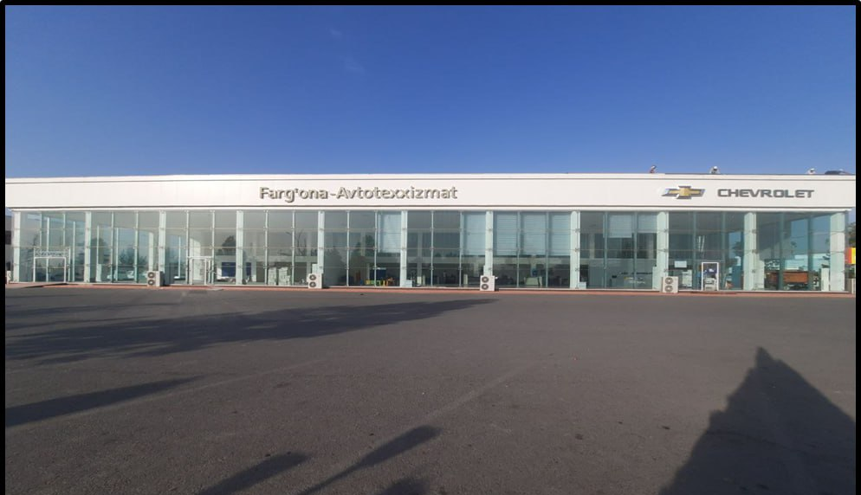
“FARG‘ONA AVTOTEXXIZMAT-F” MCHJ ma‘lumot kartasi
Ta‘sischilar: 1. O’z.R. davlat aktivlarini boshqarish agentligi - 51,96%; 2. “Avtosalon Rohat” MCHJ - 3,21%; 3. Aripov Davron Marifovich - 32,41%; 4. Boshqa ta’sischi (jismoniy shaxslar) jami 39 kishi – 12,42% .
Korxona manzili |  | 150118 Farg’ona shahar, Aeroport ko’chasi 78-uy
Elektron adresi |  | feravtotech@umail.uz
Korxona Rahbari |  | Abdujabborov Oripjon Azamjonovich
Telefon nomeri |  | +99898 575 – 20 – 84
Call markazi Xodimlar soni
Korxona rekvizitlari |  |  |  | Daraja |  | Faoliyat turi
INN: 200 146 944 Xizmat ko‘rsatuvchi bank: AT “Asaka” Banki Toshkent shahar bosh ofisi Xisob raqami: 2021 0000 800 177 661 001 MFO:00873 |  |  |  | A |  | Avtomobillar savdosi, ehtiyot qismlar, avtoservis: texnik xizmat ko'rsatish, ta'mirlash, kuzov va bo'yash ishlari, dvigatel va uzatmalar qutisini ta'mirlash, g'ildiraklarni tekislash, diagnostika, avto yuvish, kafolatli ta’mirlash
Tashkil topgan yili | ЕРС va Techline connect ga kirish |  | GWM-ga kirish va ishlash | Maxsus vositlarni sotib olish | CRM tizimi ulanishlar mavjudligi (nomi)
1969 yil, MCHJ - 2017 yil | Mavjud |  | Mavjud | Mavjud | uzavtosalon.uz
+99895 400 – 20 - 87/+99899 401 – 20 - 87
140
A - Avtomobillar savdosi, ehtiyot qismlar, avtoservis: texnik xizmat ko'rsatish, ta'mirlash, kuzov va bo'yash ishlari, dvigatel va uzatmalar qutisini ta'mirlash, g'ildiraklarni tekislash, diagnostika, avto yuvish, . kafolatli ta'mirlash.
Darajalarni turlari.

Slide 2
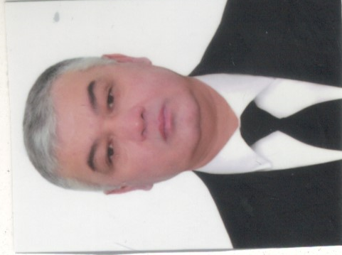
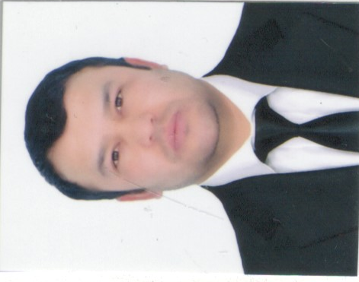
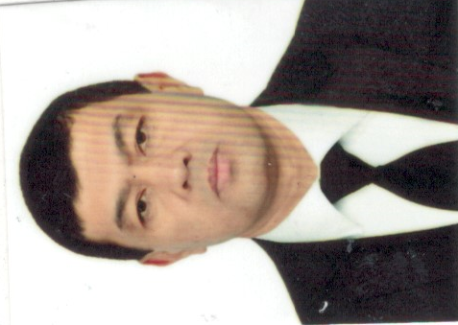
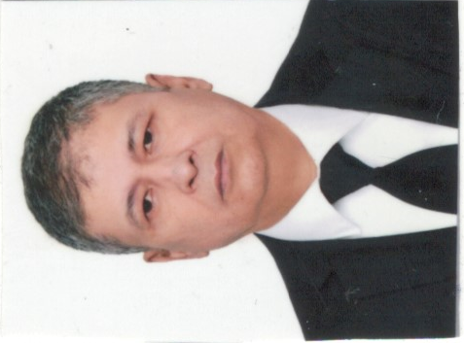
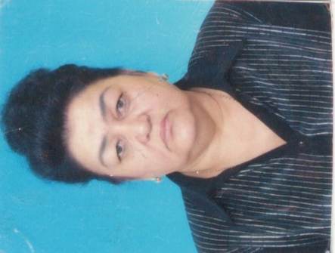
“FARG‘ONA AVTOTEXXIZMAT-F” MCHJ korxona Rahbariyati
Lavozim | F.I.SH | Foto | Ish Tajribasi (yil) | Ichki buyruq | Telefon raqami | Ish telefon raqami
Ta‘sischi | 1. O’zbekiston Respublikasi davlat aktivlarini boshqarish agentligi - 51,96 %; 2. “Avtosalon Rohat” MCHJ - 3,21 %; 3. Aripov Davron Marifovich - 32,41%; 4. Boshqa ta’sischilar (jismoniy shaxslar) jami 39 kishi – 12,42%.
Korxona Rahbari | O.A.Abdujabborov |  | 29 | № 35-K 20.07.2022 y. | +99898 575-20-84 | +99898 575-20-84
TXKS direktori | Azamjonov Sherzodjon Farhodjon O’g’li |  | 7 | № 26-K 27.05.2024 y. | +99895 032-64-14 | +99895 032-64-14
Kafolat muhandisi | Abdujabborov Sayyodjon Azamovich |  | 27 | № 22-K 28.03.2017 y. | +99890 534-20-84 | +99890 534-20-84
Bosh bug‘alter | Abduraxmonov Baxodir Raxmiddinovich |  | 19 | № 44-K 02.07.2012 y. | +99899 996-67-87 | +99899 996-67-87
HR direktor | Umarova Shahodat |  | 34 | № 117 01.07.1991 | +99890 272-51-94 | +99890 272-51-94

Slide 3
“FARG‘ONA AVTOTEXXIZMAT-F” MCHJ Texnik Xizmat Ko‘rsatish(TXKS) hududi.
Maydoni: 4,105 m.kv Postlar soni: 47 Ko‘targichlar soni: 42 Xodimlar soni: 90 Aloqa markazi: 95-032-64-14
Sotuv oldi ko‘rigi.
Mutaxasis:
Xodimlar soni:5
Dvigatel ta‘mirlash.
Mutaxasis:
Xodimlar soni: 27
Gaz balon o‘rnatish maydoni.
Mutaxasis:
Xodimlar soni: 2
Avto-moto xizmatlari:
Mutaxasis:
Xodimlar soni: 1
Shassi ta‘mirlash.
Mutaxasis:
Xodimlar soni: 22
Kuzov ta‘mirlash.
Mutaxasis:
Xodimlar soni:16
Elektrik.
Mutaxasis:
Xodimlar soni:6
Balansirovka.
Mutaxasis:
Xodimlar soni:4
Mexanik ta‘mirlash.
Mutaxasis:
Xodimlar soni:6
Avtomobillarni yuvish hududi.
Mutaxasis:
Xodimlar soni:1

